Slide 1

Ставропольский государственный аграрный университет
«Безопасность работ при эксплуатации и ремонте оборудования электрических подстанций и сетей»
ДОЦЕНТ КАФЕДРЫ «ЭЛЕКТРОСНАБЖЕНИЕ
И ЭКСПЛУАТАЦИЯ
ЭЛЕКТРООБОРУДОВАНИЯ» ПРИВАЛОВ ЕВГЕНИЙ ЕВГРАФОВИЧ

Slide 2
Ставропольский государственный аграрный университет
Раздел 1.
«Обеспечение безопасного производства плановых и аварийных работ в электрических установках и сетях»

Slide 3
Ставропольский государственный аграрный университет
Тема 1.3
Правила безопасного производства отдельных видов работ в электроустановках и электрических сетях.

Slide 4
Ставропольский государственный аграрный университет
Практическое занятие № 5
Охрана труда при обмыве и чистке изоляторов под напряжением.

Slide 5
Ставропольский государственный аграрный университет
Учебные цели
1. Изучить охрану труда при обмыве и чистке изоляторов под напряжением.

Slide 6
Ставропольский государственный аграрный университет
Учебные вопросы.
Охрана труда при обмыве и чистке изоляторов под напряжением.

Slide 7
Ставропольский государственный аграрный университет
Учебная литература.
1. Правила охраны труда при эксплуатации электроустановок (ПОТЭУ). М: НОРМАТИКА, 2020. - 238с.

Slide 8


Slide 9
Ставропольский государственный аграрный университет
1. Охрана труда при обмыве и чистке изоляторов под напряжением.

Slide 10
Ставропольский государственный аграрный университет
1. В ЭУ обмывать гирлянды изоляторов, опорные изоляторы и фарфоровую изоляцию оборудования разрешается, не снимая напряжения с токоведущих частей, в соответствии с ППР или инструкцией по охране труда.

Slide 11
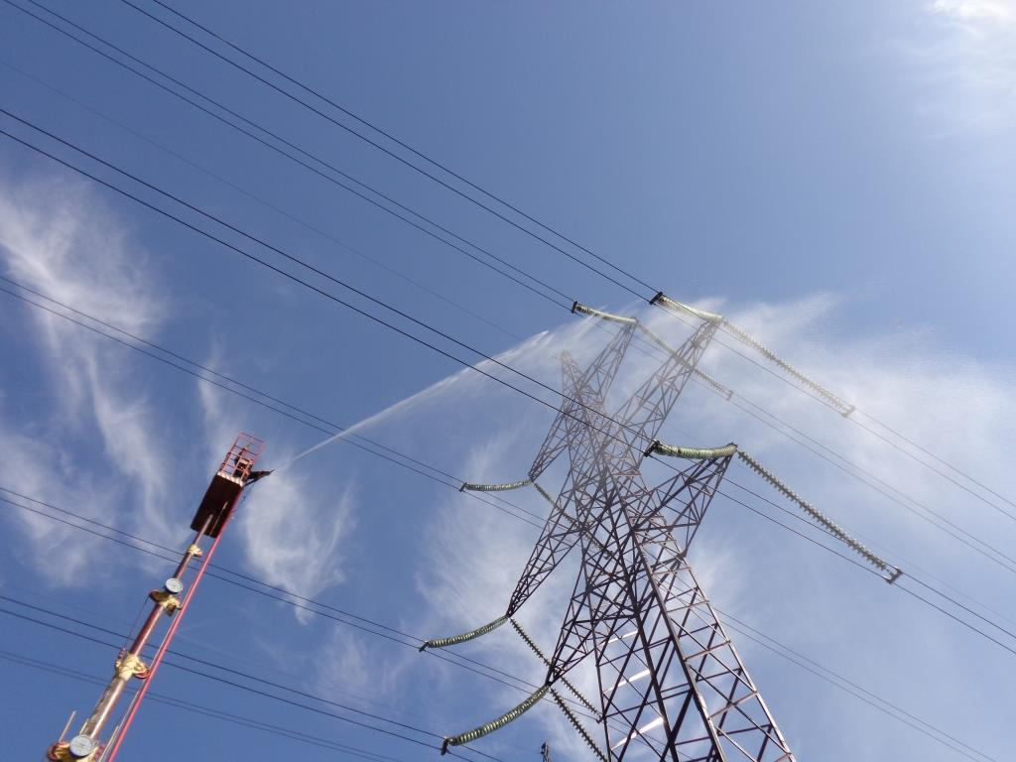

Slide 12
Ставропольский государственный аграрный университет
2. При обмыве ствол, телескопическую вышку и цистерну с водой заземляют.
3. При обмыве с вышки ствол соединяют с корзиной вышки и рамой автоцистерны гибким медным проводником сечением не менее 25 кв.мм.

Slide 13
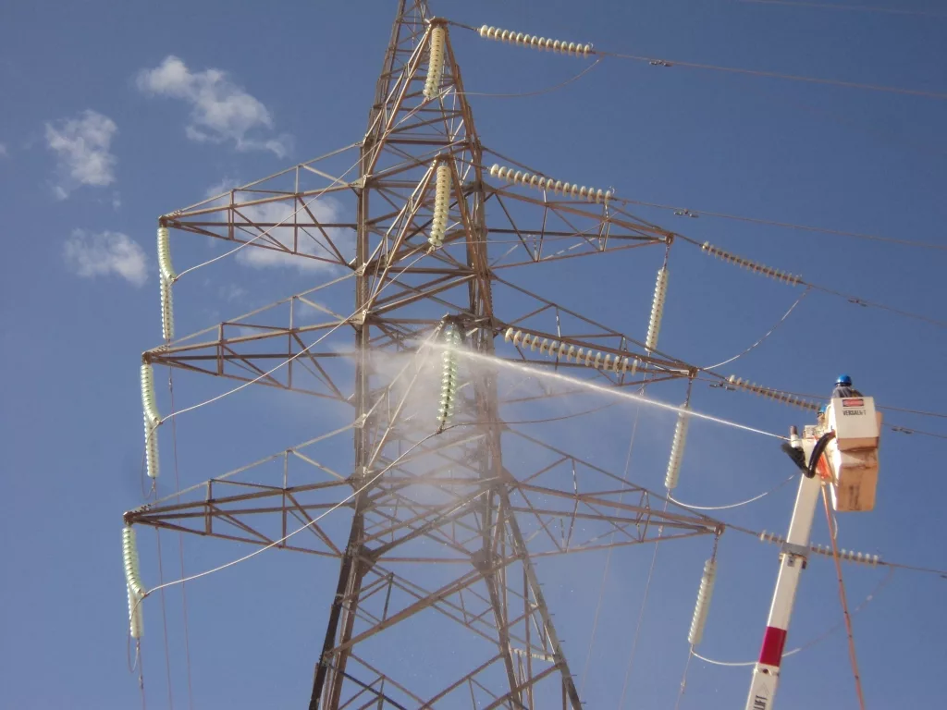

Slide 14
Ставропольский государственный аграрный университет
4. При обмыве с земли, телескопической вышки или специальной металлической площадки следует пользоваться диэлектрическими перчатками.

Slide 15
Ставропольский государственный аграрный университет
5. Не допускается стоя на земле, прикасаться к машине или механизму, выходить из кабины или кузова и входить в них. Принять меры для предотвращения приближения людей к машинам и механизмам, применяемым при обмыве.

Slide 16
Ставропольский государственный аграрный университет
6. В ЗРУ чистить изоляторы, не снимая напряжения с ТВЧ, необходимо щетками на изолирующих штангах. Чистка должна проводиться с пола или с устойчивых подмостей. При чистке необходимо применять диэлектрические перчатки.

Slide 17
Ставропольский государственный аграрный университет
7. Чистка изоляции без снятия напряжения должна выполняться по наряду двумя работниками. Работа должна выполняться работником, имеющим группу III, под наблюдением производителя работ, имеющего группу IV.

Slide 18
Ставропольский государственный аграрный университет
8. Чистка изоляции без снятия напряжения в ЗРУ разрешается при наличии в них проходов достаточной ширины, позволяющих свободно оперировать пылеудаляющими средствами, и выполняется только с пола или устойчивых подмостей.

Slide 19
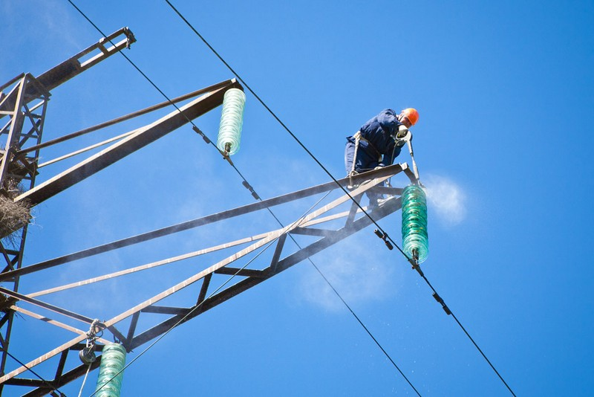

Slide 20
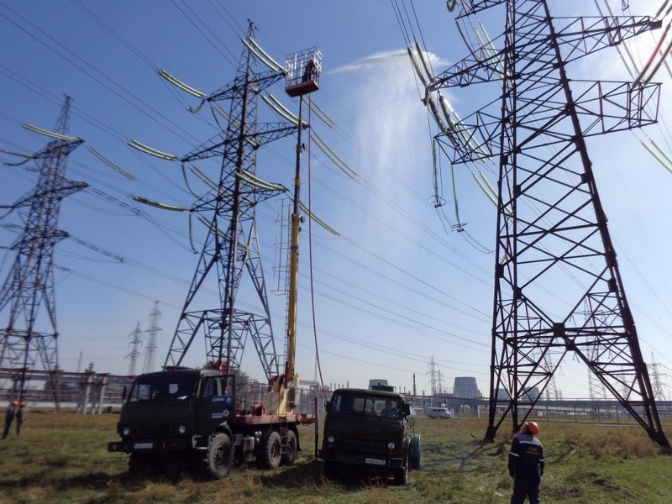

Slide 21
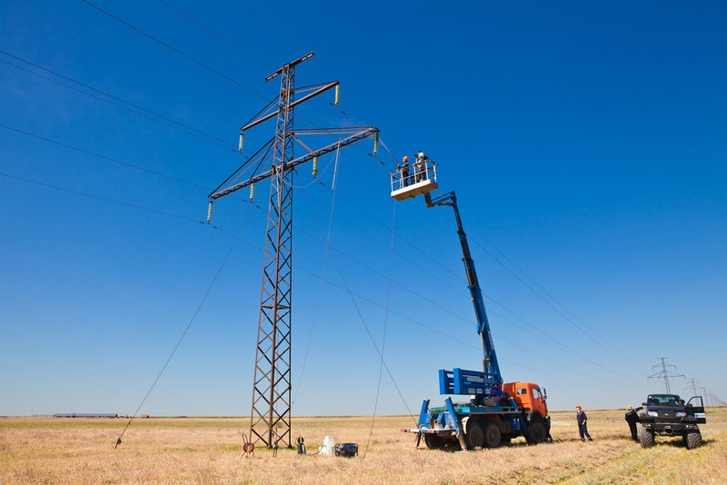

Slide 22
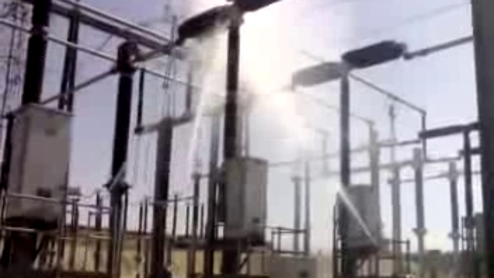

Slide 23
Ставропольский государственный аграрный университет
.

Slide 24
Ставропольский государственный аграрный университет
Заключение.
Работы производят с отключением или без отключения ВЛ, при этом
технические мероприятия, обеспечивающие безопасность работ, выполняют только в указанном порядке.

